Slide 1

Институт информационных технологий
Кафедра управления и информатики в технических системах
Выпускная квалификационная работа
по направлению подготовки 09.03.01«Информатика и вычислительная техника »
на тему
«Бот - викторина»
Выполнил: студент группы ИДБ-19-02
Мухтарбеков Артур Хайрулаевич
Руководитель: -
Москва, 2022

Slide 2
Актуальность
Актуальность
Цель и задачи
Аналоги
Требования
ПО
Предлагаемое решение
Алгоритмы
Результаты работы
Архитектура
Заключение
Многим людям нравится решать кроссворды или проходить викторины. Мой телеграмм бот переносит их в автоматизированный и электронный вид чат бота. С мгновенной выдачей результата, без нужды обращения к интернет – ресурсам или словарям.

Slide 3
Цель и задачи
Актуальность
Цель и задачи
Аналоги
Требования
ПО
Предлагаемое решение
Алгоритмы
Результаты работы
Архитектура
Заключение
Цель: разработка телеграмм бота
Задачи:
Разработать ТГ бота

Slide 4
Аналоги
Актуальность
Цель и задачи
Аналоги
Требования
ПО
Предлагаемое решение
Алгоритмы
Результаты работы
Архитектура
Заключение
Аналогов множество, каждый со своими отличиями и методом подбора вопросов.

Slide 5
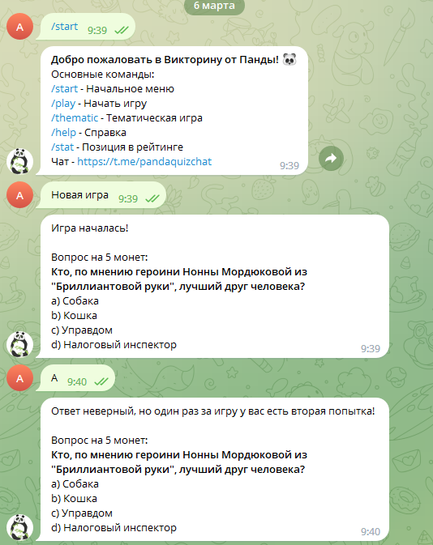
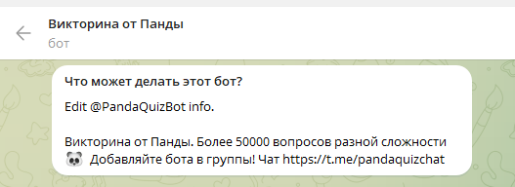
Аналоги
Актуальность
Цель и задачи
Аналоги
Требования
ПО
Предлагаемое решение
Алгоритмы
Результаты работы
Архитектура
Заключение
Бот с игрой с клубникой

Slide 6
Требования
Актуальность
Цель и задачи
Аналоги
Требования
ПО
Предлагаемое решение
Алгоритмы
Результаты работы
Архитектура
Заключение
Работоспособность
Приятный визуал
Мгновенный ответ

Slide 7
Программное обеспечение
Актуальность
Цель и задачи
Аналоги
Требования
ПО
Предлагаемое решение
Алгоритмы
Результаты работы
Архитектура
Заключение
Используемые программные средства для разработки:
C# – язык программирования;
Telegram.Bot, Newtonsoft.Json – библиотеки для работы с телеграмом и расчетов;

Slide 8
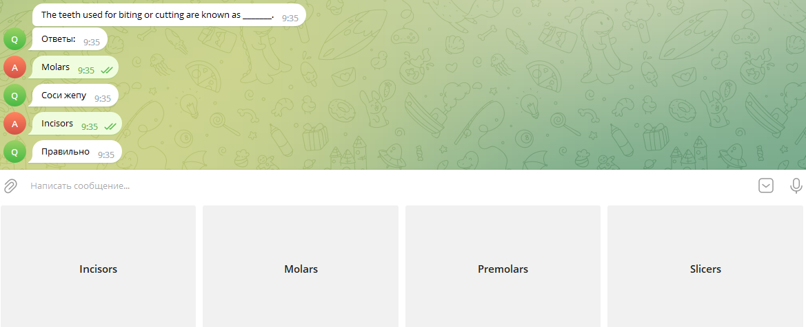
Предлагаемое решение
Актуальность
Цель и задачи
Аналоги
Требования
ПО
Предлагаемое решение
Алгоритмы
Результаты работы
Архитектура
Заключение
Прототип интерфейса

Slide 9
Архитектура
Актуальность
Цель и задачи
Аналоги
Требования
ПО
Предлагаемое решение
Алгоритмы
Результаты работы
Архитектура
Заключение
Алгоритмы обработки значений
Мгновенный ответ результата
Интерфейс пользователя
Ответное сообщение
Ответ Бота

Slide 10
Алгоритмы
Актуальность
Цель и задачи
Аналоги
Требования
ПО
Предлагаемое решение
Алгоритмы
Результаты работы
Архитектура
Заключение
Ввод пользователя
Программный модуль
Ответ пользователя
Ответ бота
Объявление результатов

Slide 11
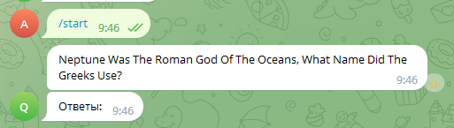
Результаты работы
Актуальность
Цель и задачи
Аналоги
Требования
ПО
Предлагаемое решение
Алгоритмы
Результаты работы
Архитектура
Заключение

Slide 12
Заключение
Актуальность
Цель и задачи
Аналоги
Требования
ПО
Предлагаемое решение
Алгоритмы
Результаты работы
Архитектура
Заключение
Достигнута поставленная цель по разработке программного модуля.
Разработанный программный модуль в последующем может быть использован для проверки своих знаний и интересного времяпрепровождения!

Slide 13
Институт информационных технологий
Кафедра управления и информатики в технических системах
Выпускная квалификационная работа
по направлению подготовки 09.03.01«Информатика и вычислительная техника »
на тему
«Бот - викторина»
Выполнил: студент группы ИДБ-19-02
Мухтарбеков Артур Хайрулаевич
Руководитель: -
Москва, 2022

